Slide 1
基于3D Unet头颈部CT图像器官分割的研究与应用
姓 名：刘婷
学 号：3117393099
指导老师：田丽华

Slide 2
组织结构
一、研究背景与意义
二、研究现状
三、基于3D Unet头颈部CT图像器官分割算法的研究
四、基于模型压缩的3D Unet头颈部CT图像器官分割算法的研究
五、结论与展望

Slide 3
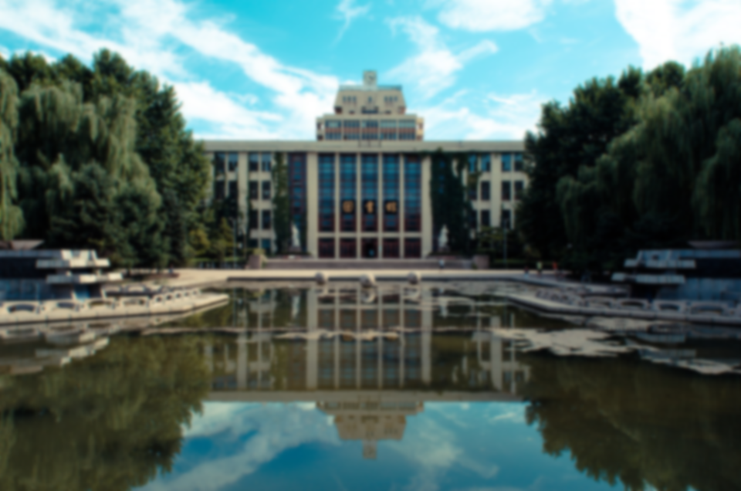

一：研究背景与意义

Slide 4
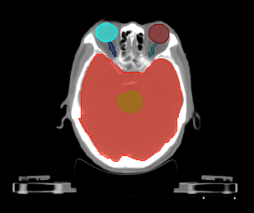
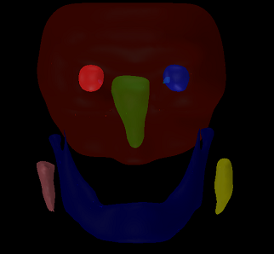
研究背景与意义
放疗是目前头颈部肿瘤治疗的主流方法。在放射治疗中，第一步、也是最关键的一步就是勾画出肿瘤和危及器官的轮廓，以便放疗师制定相应的放射剂量方案。
由于CT图像是由几十甚至上百张二维图像堆叠而成，手工勾画是非常耗时且繁琐的。
头颈部CT截面图
头颈部CT三维图

Slide 5
二：研究现状

Slide 6
国内外研究现状
2017年之前，主要是传统分割方法，基于Atlas的分割方法、基于统计形状/外观模型的方法。
处理流程复杂、分割精度低且不稳定、耗时
2017年至今，深度学习开始应用到CT图像器官分割，CNN、Vnet，3D Unet等。
处理流程相对简单、分割精度相对较高

Slide 7
三：基于3D Unet头颈部CT图像器官分割算法的研究

Slide 8
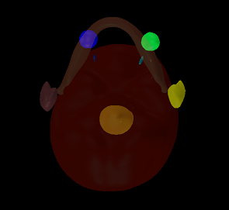
研究内容
分割头颈部CT图像的八个危及器官：脑干、左右眼睛、左右视神经、左右腮腺、下颌骨，分割最终结果应如下图：（三维）
图3-1 分割最终效果图

Slide 9
研究目标
提高头颈部8个器官分割的整体精确度
提高小器官分割的精确度
减少分割花费的时间和占用的内存

Slide 10
研究挑战
器官相对于整张CT图像 占比非常小
不同器官的大小、体积、形状 差异性大
CT图像中 软组织对比度差 部分器官与周围组织分界不明显

Slide 11
实验数据与环境
实验环境：python3.5，Tensorflow1.6框架，
2块Nvidia GeForce 1080Ti GPU，
Ubuntu16的操作系统。
实验数据：研二实习公司合作医院。
其中训练集30个，验证集10个。
图3-2 训练数据 冠状面 矢状面

Slide 12
数据扩增
采用平移、旋转和缩放操作，对头颈部CT图像进行数据扩增。
平移: [-8, +8]
旋转角度: [-5, +5]
缩放比例: [0.9, 1.1]
图3-3 数据扩增示意图

Slide 13
神经网络整体结构
本文从池化次数、卷积深度、损失函数三个方面对原始3D Unet做了改进，最终网络结构如下：
图3-4 神经网络结构图

Slide 14
池化次数
考虑到池化次数过多，会丢失信息；而池化次数过少又会影响到整个网络的“视野”，为了得到最佳的池化次数，本文将2次、3次与4次池化的模型进行实验对比：
 | Pool2 | Pool3 | Pool4
脑干 | 0.524 | 0.645 | 0.647
左眼睛 | 0.780 | 0.843 | 0.849
右眼睛 | 0.768 | 0.832 | 0.836
下颌骨 | 0.862 | 0.878 | 0.882
左视神经 | 0 | 0.325 | 0.331
右视神经 | 0 | 0.317 | 0.320
左腮腺 | 0.633 | 0.731 | 0.736
右腮腺 | 0.608 | 0.706 | 0.712
Average | 0.522 | 0.660 | 0.664

Slide 15
卷积深度
卷积深度过小，可能漏掉某些重要特征，导致模型欠拟合；而卷积深度过大，可能把噪音当做图像本身的特征，导致模型过拟合。为了得到最佳的卷积深度，本文对初始卷积核深度为12，24，36的网络模型进行实验对比：
 | 12 | 24
脑干 | 0.541 | 0.645
左眼睛 | 0 | 0.843
右眼睛 | 0 | 0.832
下颌骨 | 0.835 | 0.878
左视神经 | 0 | 0.325
右视神经 | 0 | 0.317
左腮腺 | 0 | 0.731
右腮腺 | 0 | 0.706

Slide 16
损失函数
Dice系数和交叉熵都是分别对每个类别进行计算，取平均值作为结果，无法解决类别不平衡的问题；Focal loss在交叉熵的基础上，添加了平衡因子和调节因子，理论上可以解决类别不平衡的问题。
为了验证Focal loss可以解决类别不平衡问题、提高小器官（如：视神经）的分割精确度，本文设计了使用不同损失函数的对比实验：
 | dice | cross entropy | focal loss
脑干 | 0.617 | 0.645 | 0.658
左眼睛 | 0.803 | 0.843 | 0.851
右眼睛 | 0.795 | 0.832 | 0.840
下颌骨 | 0.871 | 0.878 | 0.883
左视神经 | 0.287 | 0.325 | 0.338
右视神经 | 0.276 | 0.317 | 0.327
左腮腺 | 0.702 | 0.731 | 0.743
右腮腺 | 0.695 | 0.706 | 0.715
Average | 0.631 | 0.660 | 0.670

Slide 17
Two Stage流程
针对头颈部CT图像软组织对比度不明显，器官在整张CT图像上占比小的问题，引入Two Stage训练与分割，把第一阶段的分割结果用于定位器官，第二阶段分别对每个器官进行分割，旨在整体提高各个器官分割的精确度。

Slide 18
Two Stage训练流程
第一阶段：
训练一个可以同时分割出八个器官的网络模型。

Slide 19
Two Stage训练流程
第二阶段：
从训练集中提取器官的bounding box，分别为每个器官训练分割模型。

Slide 20
Two Stage分割流程
首先，运行第一阶段网络，一次性得到八个器官的分割结果；
然后，提取各个器官的bounding box，运行各自的网络模型进行更加精细的分割。

Slide 21
Two Stage 第一阶段特征图
器官占比非常小
噪声多

Slide 22
Two Stage 第二阶段特征图
器官占比大
噪声少

Slide 23
Two Stage流程效果
 | 第一阶段 | 第二阶段
脑干 | 0.658 | 0.747
左眼睛 | 0.851 | 0.897
右眼睛 | 0.840 | 0.881
下颌骨 | 0.883 | 0.906
左视神经 | 0.338 | 0.422
右视神经 | 0.327 | 0.414
左腮腺 | 0.743 | 0.794
右腮腺 | 0.715 | 0.776
Average | 0.670 | 0.730

Slide 24
算法对比
 | 本文算法 | AnatomyNet
脑干 | 0.747 | 0.751
左眼睛 | 0.897 | 0.884
右眼睛 | 0.881 | 0.875
下颌骨 | 0.906 | 0.910
左视神经 | 0.422 | 0.406
右视神经 | 0.414 | 0.398
左腮腺 | 0.794 | 0.786
右腮腺 | 0.776 | 0.752
平均值 | 0.730 | 0.721

Slide 25
算法对比
 | 本文算法 | AnatomyNet | Fritscher et al | Ren et al
脑干 | 0.857 | 0.865 | N | N
左眼睛 | N | N | N | N
右眼睛 | N | N | N | N
下颌骨 | 0.930 | 0.925 | N | N
左视神经 | 0.741 | 0.721 | N | 0.720
右视神经 | 0.733 | 0.710 | N | 0.700
左腮腺 | 0.890 | 0.881 | 0.810 | N
右腮腺 | 0.882 | 0.874 | 0.810 | N

Slide 26
算法应用
头颈部 |  | 胸腔部 |  | 腹部 |  | 盆腔部
器官 | dice | 器官 | dice | 器官 | dice | 器官 | dice
脑干 | 0.747 | 脊髓 | 0.823 | 左肾 | 0.841 | 膀胱 | 0.705
左眼睛 | 0.897 | 左肺 | 0.964 | 右肾 | 0.905 | 左股骨头 | 0.745
右眼睛 | 0.881 | 右肺 | 0.970 | 肝 | 0.920 | 右股骨头 | 0.688
下颌骨 | 0.906 | 心脏 | 0.828 | 脊髓 | 0.804 | 小肠 | 0.514
左视神经 | 0.422 | 食管 | 0.656 |  |  | 直肠 | 0.550
右视神经 | 0.414 |  |  |  |  | 脊髓 | 0.671
左腮腺 | 0.794
右腮腺 | 0.776

Slide 27
成果
Liu T, Tian L, et al. 3D U-Net Based Automatic Segmentation of Organs at Risk From CT[J]. Medical Physics, 2019, 46(6): E628-E628.
应用在70家医院，用于头颈部、胸腔部、腹部、盆腔部四个部位 危及器官分割

Slide 28
四：基于模型压缩的3D Unet头颈部CT图像器官分割算法的研究

Slide 29
算法分析
第一阶段网络模型：3G，30s
第二阶段网络模型：1G、200M、30M，2s
Notes:
test

Slide 30
模型压缩
Notes:
test

Slide 31
通道剪枝
每一列特征图都相似→ 特征图冗余
第2列 第3列提取的特征 与器官分割无关 → 特征图含有噪声

Slide 32
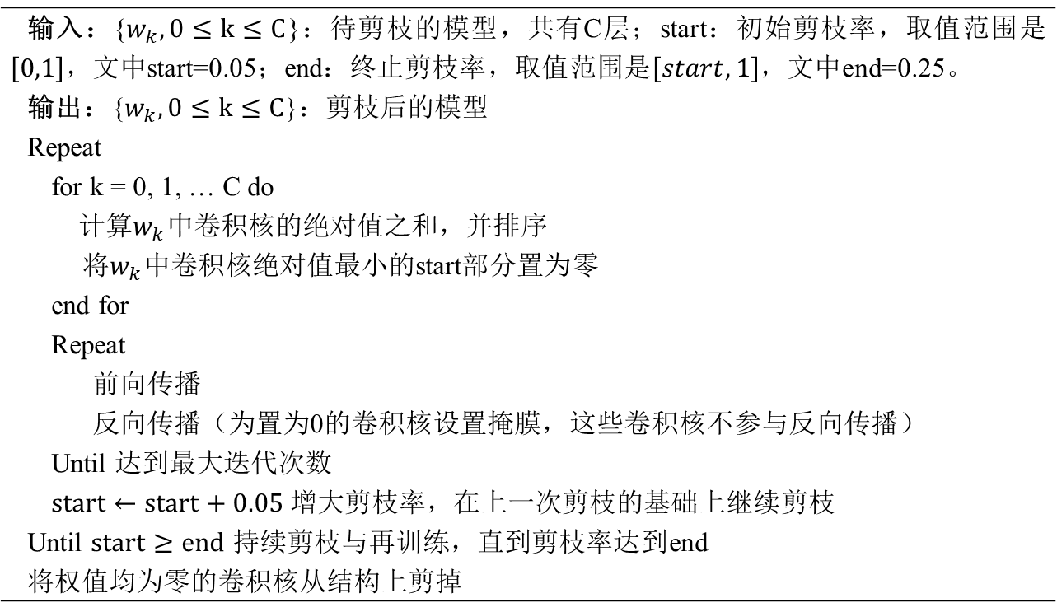
通道剪枝
输入：{$w_{k},0≤k≤C$}：待剪枝的模型，共有C层；start：初始剪枝率，取值范围是$\left[0,1\right]$，文中start=0.05；end：终止剪枝率，取值范围是$\left[start,1\right]$，文中end=0.25。 输出：{$w_{k},0≤k≤C$}：剪枝后的模型 Repeat for k = 0, 1, … C do 计算$w_{k}$中卷积核的绝对值之和，并排序 将$w_{k}$中卷积核绝对值最小的start部分置为零 end for Repeat 前向传播 反向传播（为置为0的卷积核设置掩膜，这些卷积核不参与反向传播） Until 达到最大迭代次数 $start←start+0.05$ 增大剪枝率，在上一次剪枝的基础上继续剪枝 Until $start≥end$ 持续剪枝与再训练，直到剪枝率达到end 将权值均为零的卷积核从结构上剪掉

Slide 33
通道剪枝
本文选择剪枝率为20%的模型作为最终通道剪枝模型。
分割精度降低约0.016；
模型压缩率为35.3%；
运行时占用内存由原来的3G降到了2G；
运行时间减少了约10s。

Slide 34
阈值剪枝
增加模型稀疏度、配合硬件加速
卷积核权值呈关于0对称的趋势
卷积核权值范围: [-0.4,+0.4]，权值较小

Slide 35
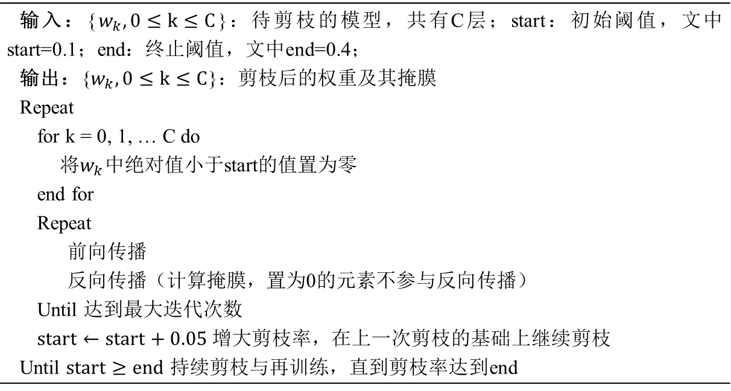
阈值剪枝
输入：{$w_{k},0≤k≤C$}：待剪枝的模型，共有C层；start：初始阈值，文中start=0.1；end：终止阈值，文中end=0.4； 输出：{$w_{k},0≤k≤C$}：剪枝后的权重及其掩膜 Repeat for k = 0, 1, … C do 将$w_{k}$中绝对值小于start的值置为零 end for Repeat 前向传播 反向传播（计算掩膜，置为0的元素不参与反向传播） Until 达到最大迭代次数 $start←start+0.05$ 增大剪枝率，在上一次剪枝的基础上继续剪枝 Until $start≥end$ 持续剪枝与再训练，直到剪枝率达到end

Slide 36
通道、阈值剪枝
 | 原模型 | 通道剪枝 | 阈值减枝
精确度 | 0.670 | 0.654 | 0.650
内存占用 | 12.03M | 7.78M
运行时内存占用 | 3G | 2G
运行时间 | 30s | 20s
稀疏度 | 0 |  | 0.150

Slide 37
量化
权值量化主要通过用有限的几个值表示神经网络中的权值来减小模型的存储空间，配合硬件加速。

Slide 38
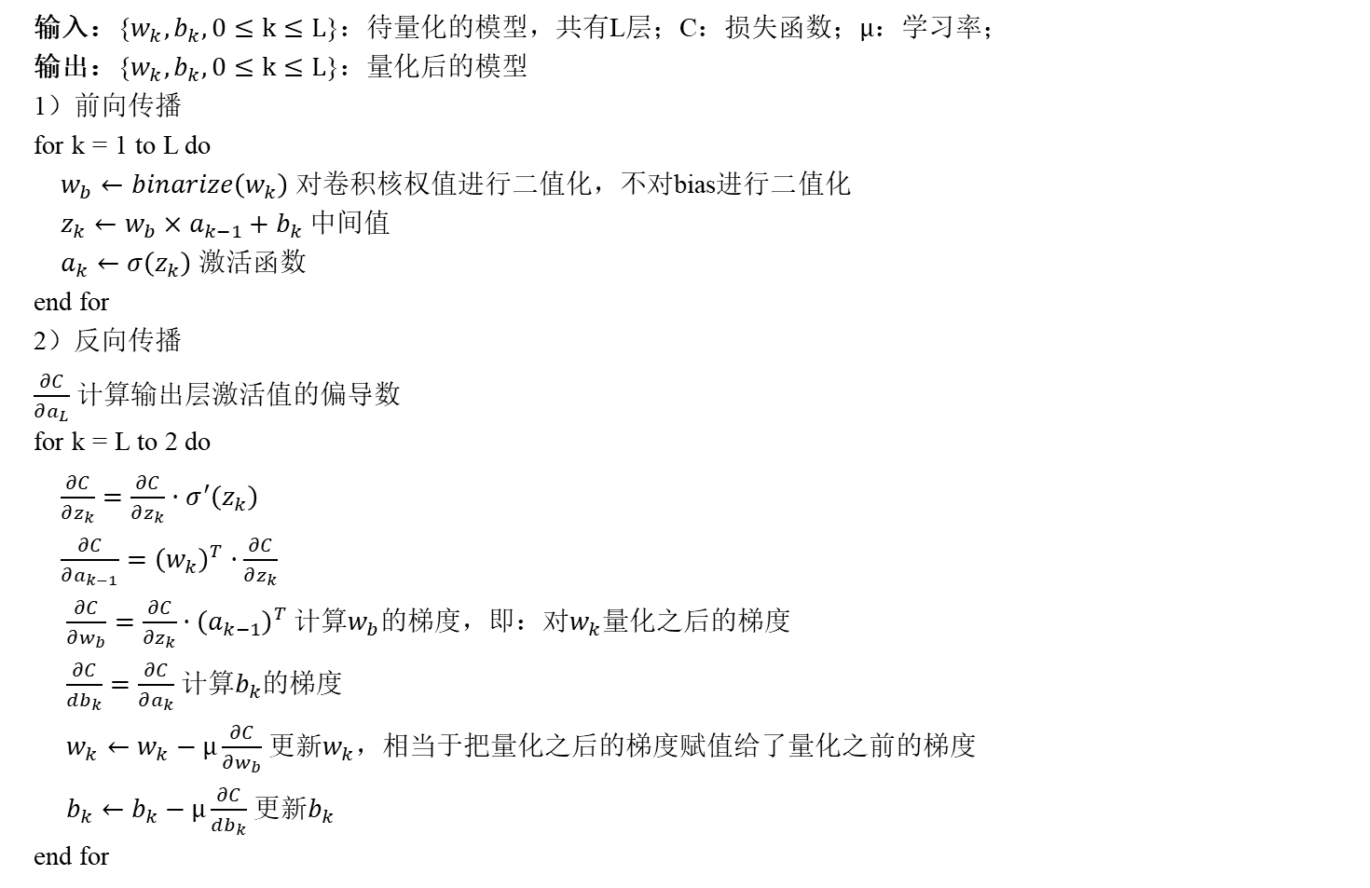
量化
输入：{$w_{k},b_{k},0≤k≤L$}：待量化的模型，共有L层；C：损失函数；$μ$：学习率；
输出：{$w_{k},b_{k},0≤k≤L$}：量化后的模型
1）前向传播
for k = 1 to L do
$w_{b}←binarize\left(w_{k}\right)$ 对卷积核权值进行二值化，不对bias进行二值化
$z_{k}←w_{b}×a_{k−1}+b_{k}$ 中间值
$a_{k}←σ\left(z_{k}\right)$ 激活函数
end for
2）反向传播
$\frac{∂C}{∂a_{L}}$ 计算输出层激活值的偏导数
for k = L to 2 do
$\frac{∂C}{∂z_{k}}=\frac{∂C}{∂z_{k}}·σ^{′}\left(z_{k}\right)$
$\frac{∂C}{∂a_{k−1}}={\left(w_{k}\right)}^{T}·\frac{∂C}{∂z_{k}}$
$\frac{∂C}{∂w_{b}}=\frac{∂C}{∂z_{k}}·{\left(a_{k−1}\right)}^{T}$ 计算$w_{b}$的梯度，即：对$w_{k}$量化之后的梯度
$\frac{∂C}{db_{k}}=\frac{∂C}{∂a_{k}}$ 计算$b_{k}$的梯度
$w_{k}←w_{k}−μ\frac{∂C}{∂w_{b}}$ 更新$w_{k}$，相当于把量化之后的梯度赋值给了量化之前的梯度
$b_{k}←b_{k}−μ\frac{∂C}{db_{k}}$ 更新$b_{k}$
end for

Slide 39
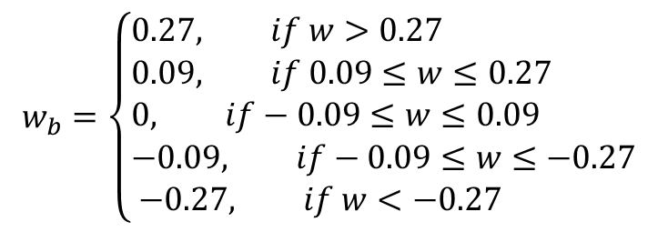
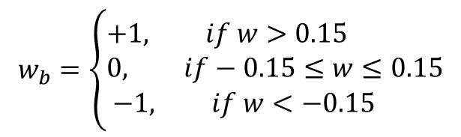
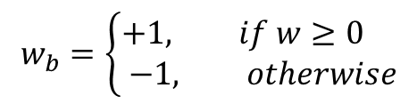
量化
量化区间：[-0.45,+0.45]
量化策略：均匀取点
$$w_{b}=\left\{\begin{aligned}&+1, if w≥0 \\ & −1, otherwise\end{aligned}\right.$$
$$w_{b}=\left\{\begin{aligned}&+1, if w>0.15 \\ &0, if−0.15≤w≤0.15 \\ & −1, if w<−0.15\end{aligned}\right.$$
$$w_{b}=\left\{\begin{aligned}&0.27, if w>0.27 \\ &0.09, if 0.09≤w≤0.27 \\ &0, if−0.09≤w≤0.09 \\ &−0.09, if−0.09≤w≤−0.27 \\ & −0.27, if w<−0.27\end{aligned}\right.$$

Slide 40
量化
 | 卷积核内存占用 | 精确度
原模型 | 7.78M | 0.650
二值化 | 0.24M | 0.231
三值化 | 0.49M | 0.272
七值化 | 0.78M | 0.382
十五值化 | 0.97M | 0.539
三十一值化 | 1.9M | 0.646

Slide 41
小结
 | 原模型 | 剪枝量化
精确度 | 0.670 | 0.646
内存占用 | 12.03M | 1.9M
运行时间 | 30s | 20s
稀疏度 | 0 | 0.150
由于第一阶段的网络仅用于器官的定位，第二阶段的网络会对器官进行更加精细的分割，本章的模型压缩仅将第一阶段网络模型的精确度降低了0.024，实验表明，这不会导致各个器官最终分割精度的下降。

Slide 42
五：结论与展望

Slide 43
结论
1）提出一种基于3D Unet头颈部CT图像器官分割算法。首先，从池化层数、卷积深度和损失函数三个方面对原始3D Unet进行了改进，得到了一个适合于头颈部CT图像器官分割的网络模型；其次，引入Two Stage训练与分割，整体提高各个器官分割的精确度。最后，在本文的数据集上将本文使用的算法与其他的头颈部CT图像分割算法进行了实验对比，结果表明：本文算法相比于当下流行的两种算法有更好的分割效果。
2）对基于3D Unet头颈部CT图像器官分割算法模型压缩的研究。本文仅对第一阶段用于定位的网络模型进行了压缩，压缩后的模型体积大大减小，只有原本的1/6；模型运行时占用的内存由3G降到了不足2G；模型的运行时间减少了10s；模型的稀疏度为0.15。由于第一阶段的网络仅用于器官的定位，第二阶段的网络会对器官进行更加精细的分割，实验结果表明：第一阶段（器官定位）网络模型由于模型压缩降低的0.024的精确度，不会影响第二阶段各个器官更加精细的分割，器官最终分割精确度不变。

Slide 44
展望
1）本文采用Two Stage训练与分割流程，虽然极大的提升了分割的精确度，但由于第二阶段需要训练八个小网络模型，导致训练过程非常耗时，未来将对八个小网络模型特征复用进行研究。
2）为了不损失模型的分割精度，本文仅对第一阶段的网络模型进行了压缩，未来将对第二阶段八个网络模型进行压缩。

Slide 45
谢谢大家

